Slide 1
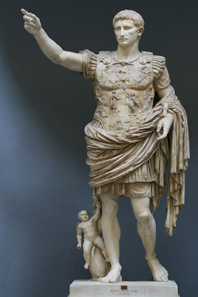
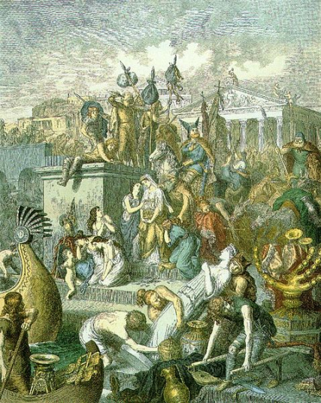
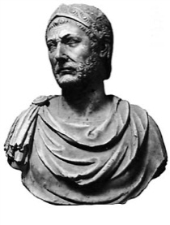
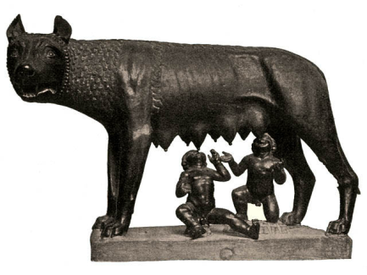

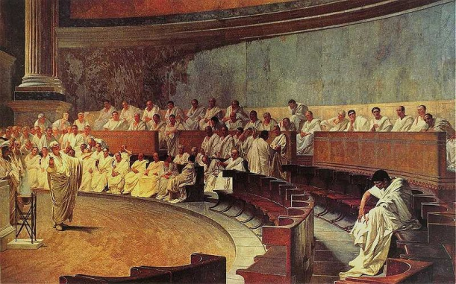

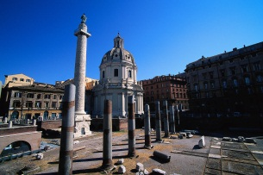

5.1 Starověký Řím
Elektronická učebnice - II. stupeň Základní škola Děčín VI, Na Stráni 879/2 – příspěvková organizace Dějepis
Starověký
Řím
období císařství
27 př.n.l. – 476 n.l.
období králů
753 - 510 př.n.l.
období republiky
510 - 31 př.n.l.
Starověký Řím
Autor: Mgr. Zuzana Kadlecová

Slide 2


5.2 Co již víme?
Elektronická učebnice - II. stupeň Základní škola Děčín VI, Na Stráni 879/2 – příspěvková organizace Dějepis
období republiky
mezi svobodnými občany rozdíly v majetku i v politickém postavení
boj plebejů s patricii o podíl na správě města trval přes 2 století
výsledek: vlastní úředník tribun lidu s právem veta, sepsání zákonů a přístup k úřadům
pověsti o počátcích dějin:
trojský hrdina Aeneas a jeho potomci
dvojčata Romulus a Remus odkojená vlčicí
založení Říma na 7 pahorcích roku 753 př.n.l.
úřady v době
republiky
období králů
Ovládnutí Apeninského poloostrova
odražení vpádu Galů (r. 390 př.n.l. vyplenili Řím)
konečná porážka etruských kmenů r. 265 př.n.l.
porážka Samnitů a Řeků (král Pyrrhos) r. 272 př.n.l.
zásada Divide et impera = Rozděl a panuj
= Římané vládci celého poloostrova
rozdělení společnosti
patricijové plebejové
Punské války
války Římanů s Kartágem (námořní mocnost západního Středomoří)
1. 264 př.n.l. - 241 př.n.l.
2. 218 př.n.l. – 201 př.n.l.
3. 149 př.n.l. – 146 př.n.l.
konečné vítězství Říma, Kartágo zničeno
liktoři = osobní stráž králů, její příslušníci kráčeli před ním a vybízeli kolemjdoucí k povinné úctě; přes levé rameno nosili svazek prutů (fasces) na znamení moci toho, jemuž sloužili (později přejato konzuly)
konec vlády králů:
pro krutost a zhýralost královská rodina 510 př.n.l. navždy vyhnána
král Tarquinius Superbus a jeho syn Sextus
= počátek republiky

Slide 3
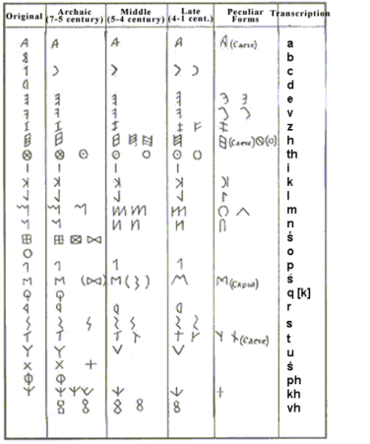
5.3 Jaké si řekneme nové termíny a názvy?
Elektronická učebnice - II. stupeň Základní škola Děčín VI, Na Stráni 879/2 – příspěvková organizace Dějepis
Etruskové = záhadami obestřený vyspělý národ usazený ve střední Itálii, na vrcholu v 6. st. př.n.l.
patricijové = skupina svobodných obyvatel označená podle slova patricii mající otce; vlastníci půdy, urození
plebejové = skupina nových obyvatel (pleo = naplňuji); z počátku bez politických práv, chudí
populus = národ, lid; populus Romanus = římský lid (lidé, kteří rozhodovali o dění ve státě)
proletarii = nejchudší obyvatelé Říma, označení podle toho, že jejich jediným bohatstvím byly děti = proles
senatus = senex = starý, původně poradní sbor krále
republika = res publica = věc veřejná, původně společný majetek (půda, pastviny, aj.), později stát
tribun lidu = úředník volený plebeji k zastupování jejich zájmů v senátě, kde seděl na vyvýšeném místě, osobně nedotknutelný
právo veta = „zakazuji“, znemožnění přijetí zákona nevýhodného pro plebeje
Zákony dvanácti desek = sepsání a zveřejnění zákonů na Foru zamezovalo soudcům vykládat zvykové právo ve prospěch patricijů
konzul = nejvyšší úředník, velitel vojska
impérium = 1. moc udělovaná jen nejvyšším úředníkům, 2. velká říše
římské občanství = získával jej člověk narozením z plnoprávného manželství Římanů, udělením, nebo u otroků jejich propuštěním na svobodu
Pyrrhovo vítězství = dosažené za cenu tak velkých ztrát, že oslabený vítěz již dále nemůže bojovat a výhra se rovná porážce
spojenecká smlouva = dohoda, uzavřená Římany s poraženými kmeny v Itálii (jejich příslušníci pak sloužili v pomocných jednotkách římského vojska)
Punové = římské označení Kartáginců – překládá se jako „jablkožrouti“ (podle bohyně držící v ruce jablko)
diktatura = neomezená vláda jedince (původně na 6 měsíců, později bez omezení)
triumvirát = trojspolek
princeps = přední, vedoucí muž

Slide 4
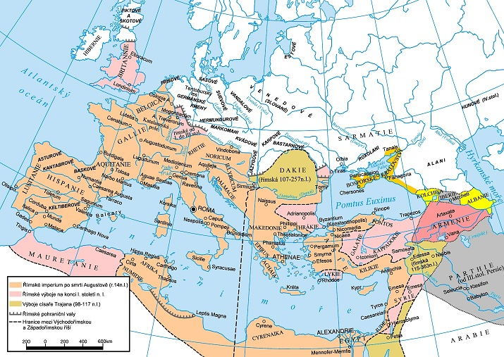
5.4 Co si řekneme nového?
Elektronická učebnice - II. stupeň Základní škola Děčín VI, Na Stráni 879/2 – příspěvková organizace Dějepis
Vytvoření římského impéria
148 př.n.l. porážka Makedonie
146 př.n.l. porážka Řecka
133 př.n.l. zisk Pergamonského království
63 př.n.l. zisk Sýrie a Jeruzaléma
58 – 50 př.n.l. boje v Galii, vylodění v Británii
30 př.n.l. zisk Egypta
Gladiátor
Triumvirát
Spartakus
Julius Caesar
Slábnoucí republika
- levná pracovní síla: otroci
zvětšující se náklady na armádu
stoupající oblíbenost vojevůdců = nebezpečí diktatury
31 př.n.l. se souhlasem senátu soustředěna nejvyšší politická i vojenská moc v rukou 1 člověka = GAIA OCTAVIA
27 př.n.l. udělen senátem titul Augustus
období císařství
principát
Seznam římských císařů
dominát
poslední vládce – Romulus Augustus

Slide 5
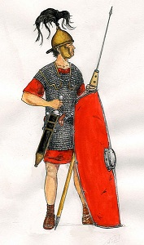
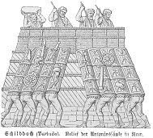
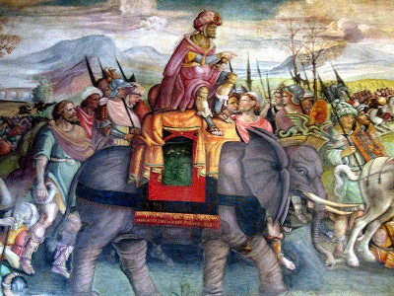

5.5 Procvičení a příklady
Elektronická učebnice - II. stupeň Základní škola Děčín VI, Na Stráni 879/2 – příspěvková organizace Dějepis
Z čeho se skládala
jeho výzbroj?
Římský legionář
Víš, co popisují tyto pojmy? Dokážeš je vysvětlit?
sestercius – denár - ass
ass – peníz z mědi
denár – stříbrná mince, = 10 assů
sestercius – původně stříbrná, později bronzová mince v hodnotě 2, 5, později 4 assů; nejběžnější římské platidlo
římská želva
Poznáš, jaká událost z římských dějin je na obrázku znázorněna?
Zjisti o ní více informací.
Kdo pronesl slova
VENI, VIDI, VICI! ?

Slide 6
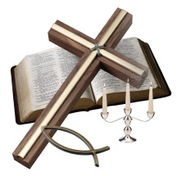
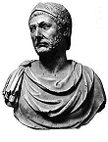
5.6 Něco navíc pro šikovné
Elektronická učebnice - II. stupeň Základní škola Děčín VI, Na Stráni 879/2 – příspěvková organizace Dějepis
Znáš jméno panovníka nebo událost?
Římský císař, který dal údajně zapálit Řím.
Oblíbené u starých Římanů byly hry gladiátorů. Tyto zápasy se odehrávaly v tzv. amfiteátrech. Největší se nacházel v Římě. Znáš jeho název?
V 1. st. n.l. se začalo šířit nové náboženství založené na víře v jednoho Boha. Víš, o jaké náboženství se jednalo?
První římský císař (27 př.n.l. – 14 n.l.), schopný organizátor a politik.
V roce 79 n.l. došlo k tragické události, jejímž důsledkem byl mj. zánik Pompejí. Víš, o co šlo?
Najdi překlad citátu
HANNIBAL ANTE PORTAS!
a vysvětli jej.
Správně přiřaď následující pojmy k sobě:
balista peníze, které dostávali vojáci za službu v armádě
beran metací stroj založený na principu luku k vystřelování
šípů a oštěpů přímo na cíl
katapult válečný stroj k boření hradeb (vodorovně zavěšený trám
s železnou násadou v podobě beraní hlavy)
žold zbraň vrhající těžší kameny, šípy či břevna s kovovými
bodci
Spoj událost a letopočet do dvojice.
zavraždění Caesara a. 510 př.n.l.
Spartakovo povstání b. 216 př.n.l.
bitva u Kann c. 44 př.n.l.
datum vzniku římské republiky d. 73 - 71 př.n.l.
vpád Hunů e. 375 n.l.
rozdělení římské říše f. 313 n.l.
edikt milánský g. 395 n.l.

Slide 7
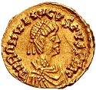
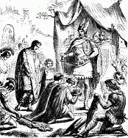
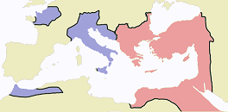
5.7 CLIL
Elektronická učebnice - II. stupeň Základní škola Děčín VI, Na Stráni 879/2 – příspěvková organizace History
Romulus Augustus (born perhaps around 460 – died after 476, possibly alive around 500), was the last Western Roman Emperor, reigning from 31 October 475 until 4 September 476. His deposition by Odoacer traditionally marks the end of the Western Roman Empire, the fall of ancient Rome, and the beginning of the Middle Ages in Western Europe.
He is also known by his nickname "Romulus Augustulus", though he ruled officially as Romulus Augustus. The Latin suffix -ulus is a diminutive; hence, Augustulus effectively means "Little Augustus“.
Romulus Augustus
resigns the Crown.
The Western and the Eastern Roman Empire by 476.

Slide 8
5.8 Test znalostí
Elektronická učebnice - II. stupeň Základní škola Děčín VI, Na Stráni 879/2 – příspěvková organizace Dějepis
Pax Romana v překladu znamená: a/ území získaná Římem v době republiky b/ Augustovu zásadu zajistit vnitřní mír a klid na hranicích převahou silné armády c/ vojenské jednotky Říma d/ osobní stráž císaře | Jaké tvrzení je nesprávné? a/ Plebejové byli chudí obyvatelé Říma, zpočátku bez politických práv. b/ Z řad patricijů byl volen úředník tribun lidu. c/ Senát měl v době královské funkci poradního sboru krále. d/ Právo veta měl volený tribun lidu.
Jaký kmen r. 390 př.n.l. dobyl a vyplenil Řím? a/ Vandalové b/ Řekové c/ Galové d/ Makedonci | Členy tzv. prvního triumvirátu byli: a/ Caesar, Kleopatra, Pompeius b/ Caesar, Octavius, Kleopatra c/ Caesar, Hannibal, Spartakus d/ Caesar, Pompeius, Crassus
Správné odpovědi:
b
c
b
d
Test na známku

Slide 9
Elektronická učebnice - II. stupeň Základní škola Děčín VI, Na Stráni 879/2 – příspěvková organizace Dějepis
5.9 Použité zdroje, citace
H. Mandelová, E. Kunstová, I. Pařízková: Dějiny pravěku a starověku, Dialog, Liberec 2001.
E. Schulzová: Dějepis 6. Pracovní sešit, Prodos, Olomouc 1997.
F. Čapka, J. Lunerová: Dějepis I. Náměty pro tvořivou výuku, Scientia, Praha 2008.
http://cs.wikipedia.org/wiki/Soubor:She-wolf_suckles_Romulus_and_Remus.jpg (slide 1)
http://cs.wikipedia.org/wiki/Soubor:Maccari-Cicero.jpg (slide 1)
http://cs.wikipedia.org/wiki/Soubor:Vexilloid_of_the_Roman_Empire.svg (slide 1)
http://cs.wikipedia.org/wiki/Soubor:HannibalTheCarthaginian.jpg (slide 1)
http://cs.wikipedia.org/wiki/Soubor:Statue-Augustus.jpg (slide 1)
http://cs.wikipedia.org/wiki/Soubor:Heinrich_Leutemann,_Pl%C3%BCnderung_Roms_durch_die_Vandalen_(c._1860%E2%80%931880).jpg (slide 1)
http://cs.wikipedia.org/wiki/Soubor:Fasces_lictoriae.svg (slide 2)
http://cs.wikipedia.org/wiki/Soubor:Etruska_abeceda.gif (slide 3)
http://leccos.com/pics/pic/imperium_romanum-_mapa.jpg (slide 4)
http://cs.wikipedia.org/wiki/Soubor:L%C3%A9gionnaire_romain.JPG (slide 5)
http://cs.wikipedia.org/wiki/Soubor:Testudo_relief_Marcus_Aurelius_column.png (slide 5)
http://cs.wikipedia.org/wiki/Soubor:HannibalFrescoCapitolinec1510.jpg (slide 5)
http://cs.wikipedia.org/wiki/Soubor:HannibalTheCarthaginian.jpg (slide 6)
http://en.wikipedia.org/wiki/File:Young_Folks%27_History_of_Rome_illus420.png (slide 7)
http://en.wikipedia.org/wiki/File:RomulusAugustus.jpg (slide 7)
http://en.wikipedia.org/wiki/File:628px-Western_and_Eastern_Roman_Empires_476AD(3).PNG (slide 7)
obrázky z databáze klipart

Slide 10
Elektronická učebnice - II. stupeň Základní škola Děčín VI, Na Stráni 879/2 – příspěvková organizace Dějepis
5.10 Anotace
Autor | Mgr. Zuzana Kadlecová
Období | 01 – 06/2012
Ročník | 6. ročník
Klíčová slova | Starověký Řím, doba království/republiky/císařství, Caesar, Augustus, Marcus Aurelius, Konstantin I., Odoaker, zánik Říma.
Anotace | Prezentace popisující vývoj starověkého Říma přes období vlády králů, období republiky až po vznik císařství i následný zánik západní části impéria.

